Slide 1
Onderwijskrant actueel WK Qatar
Notes:
Voeg voor de openingsdia een afbeelding toe uit het ProDemos beeldarchief.
Ga in het menu naar Schikken / Naar achtergrond
Vergroot zonodig de afbeelding, zorg dat het kader gevuld is en maak een aardige uitsnede.

Slide 2
Filmpje

Slide 3
Stelling 1

Slide 4
Ik zou wel een gratis kaartje voor het WK willen, ook als ik in ruil daarvoor positief moet doen op socials.
HELEMAAL ONEENS
NEUTRAAL
HELEMAAL EENS
EEN BEETJE ONEENS
EEN BEETJE EENS

Slide 5
Stelling 2

Slide 6
Het is geen probleem dat het WK in Qatar plaatsvindt.
HELEMAAL ONEENS
NEUTRAAL
HELEMAAL EENS
EEN BEETJE ONEENS
EEN BEETJE EENS

Slide 7
Stelling 3

Slide 8
De koning moet niet naar het WK in Qatar.
HELEMAAL ONEENS
NEUTRAAL
HELEMAAL EENS
EEN BEETJE ONEENS
EEN BEETJE EENS

Slide 9
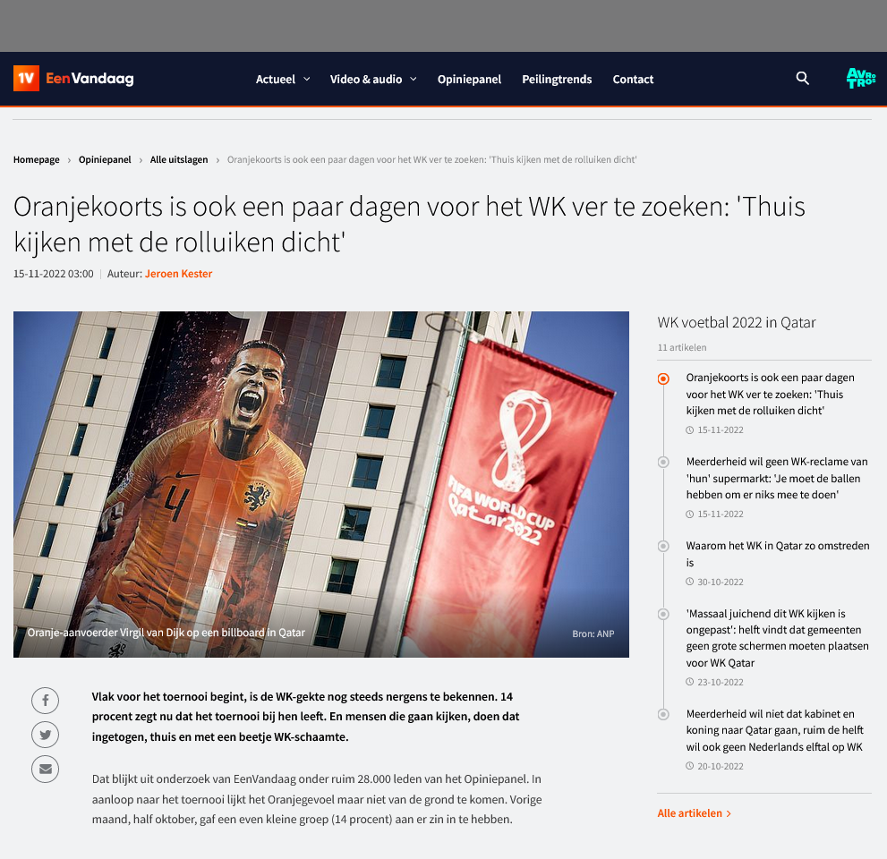
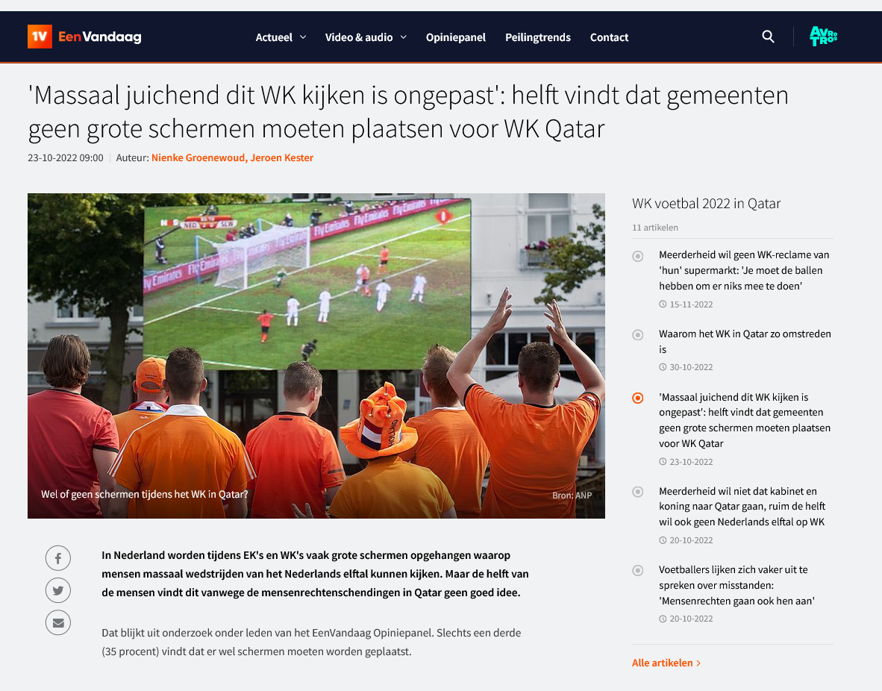
Stelling 4

Slide 10
Je bent schijnheilig als je vindt dat het WK niet in Qatar moet plaatsvinden, maar wel naar de wedstrijden van het Nederlands elftal gaat kijken.
HELEMAAL ONEENS
NEUTRAAL
HELEMAAL EENS
EEN BEETJE ONEENS
EEN BEETJE EENS

Slide 11
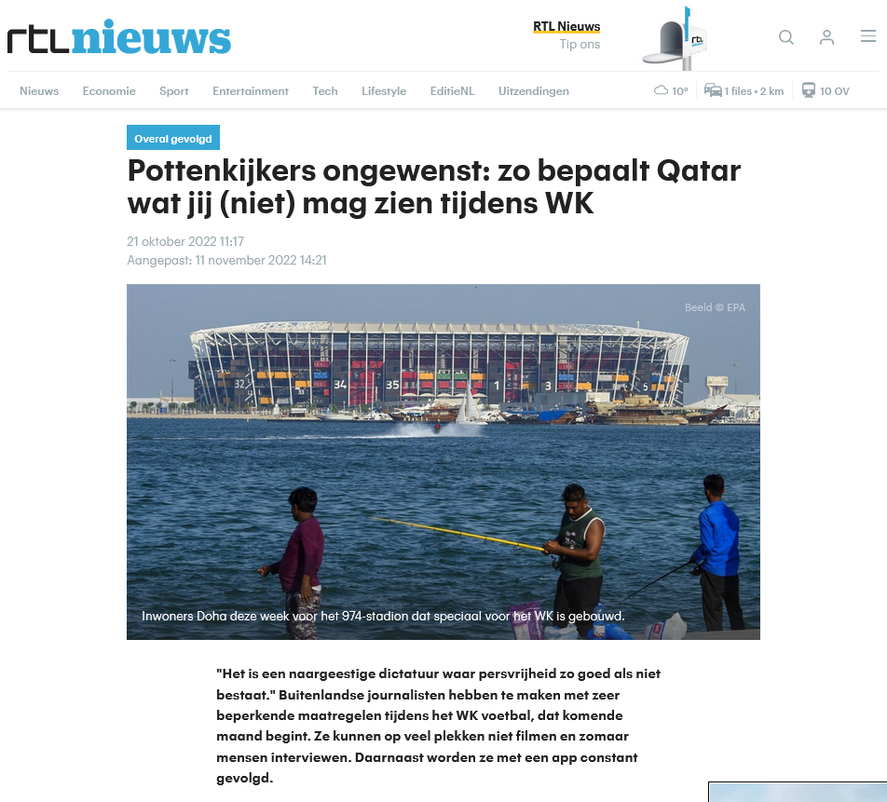
Stelling 5

Slide 12
Grote sportevenementen zoals het WK en de Olympische Spelen, mogen alleen plaatsvinden in landen met persvrijheid.
HELEMAAL ONEENS
NEUTRAAL
HELEMAAL EENS
EEN BEETJE ONEENS
EEN BEETJE EENS

Slide 13
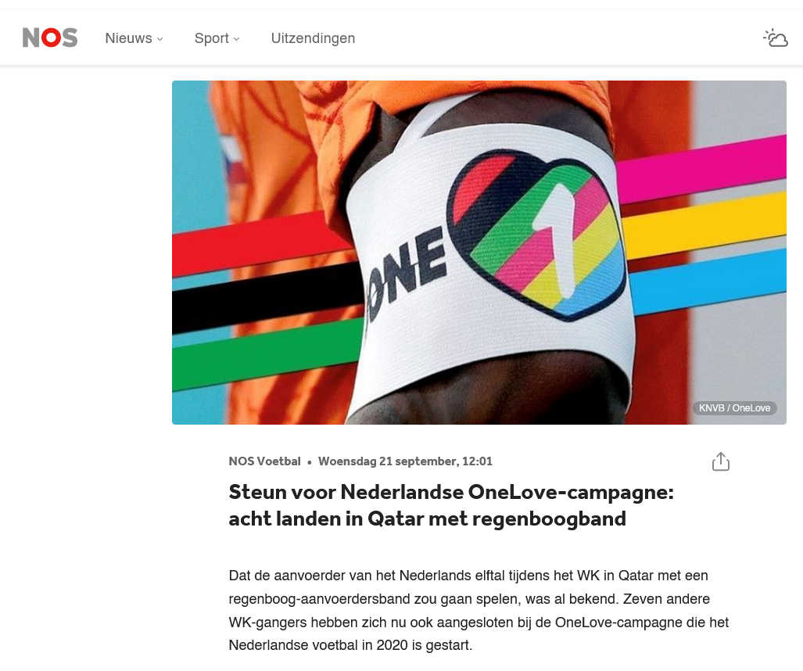
Stelling 6

Slide 14
Het Nederlands elftal had een gele kaart moeten accepteren om toch de OneLove-armband te dragen.
HELEMAAL ONEENS
NEUTRAAL
HELEMAAL EENS
EEN BEETJE ONEENS
EEN BEETJE EENS

Slide 15
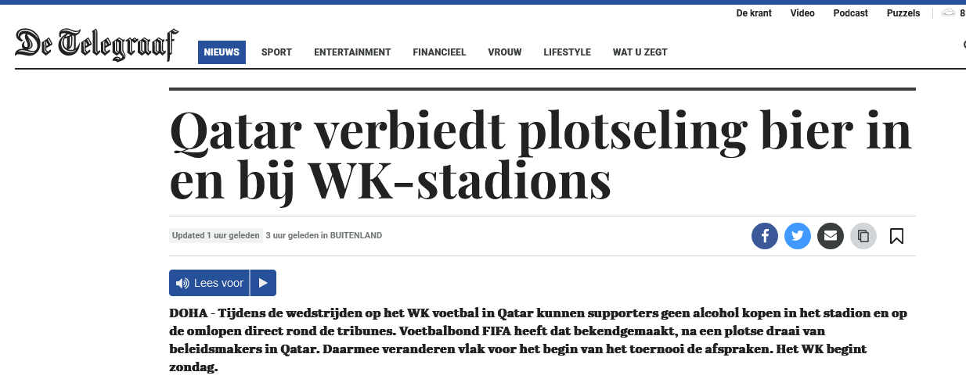
Stelling 7

Slide 16
Als je naar een gastland gaat moet je de regels van dat land respecteren, zelfs als je het er niet mee eens bent.
HELEMAAL ONEENS
NEUTRAAL
HELEMAAL EENS
EEN BEETJE ONEENS
EEN BEETJE EENS

